Slide 1
새로운 비밀번호 방식
7조 - 1971129 송재욱, 1971149 정진우

Slide 2
목차
기존 비밀번호 방식의 문제점
일회용 비밀번호
겸용 비밀번호
장단점

Slide 3
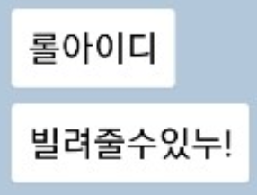
문제점
Notes:
사람들 대부분은 여러 포털 사이트의 아이디, 비밀번호를 같거나 비슷하게 만듬

Slide 4
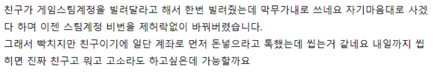
문제점

Slide 5
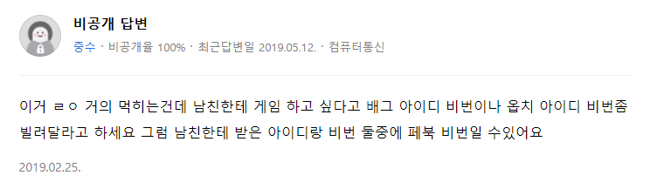
문제점

Slide 6
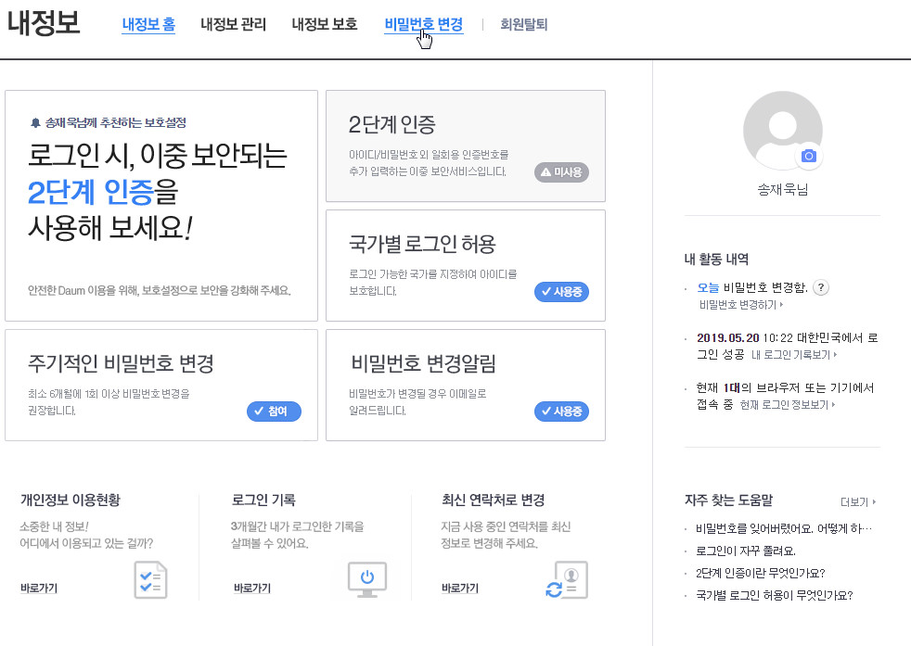
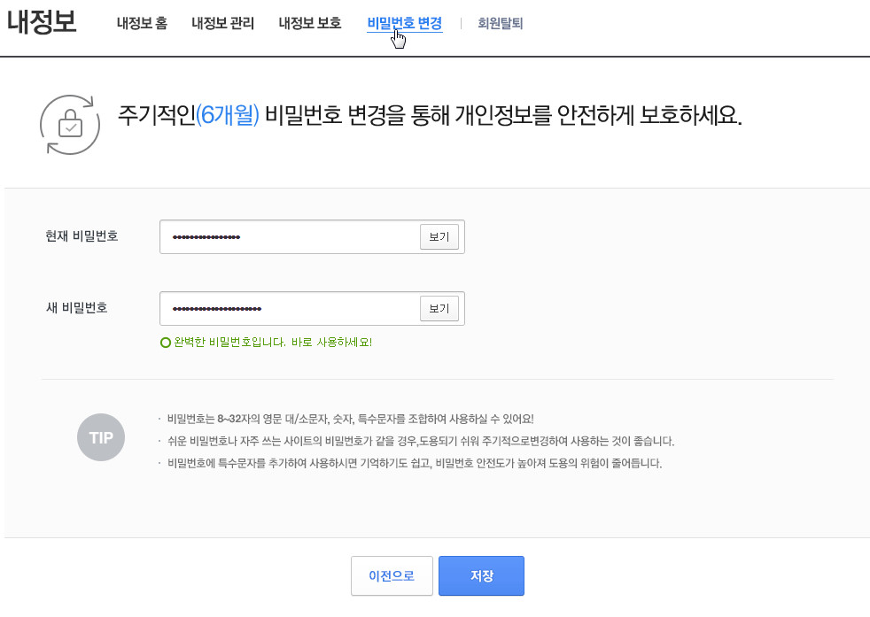

Slide 7
일회용 비밀번호
계정
OTP

Slide 8
Otp란?
ONE TIME PASS
고정된 패스워드 대신 무작위로 생성되는 일회용 패스워드를 이용하는 사용자 인증 방식.
Notes:
OTP(일회용 패스워드, One Time Password)는 무작위로 생성되는 난수의 일회용 패스워드를 이용하는 사용자 인증 방식이다. 보안을 강화하기 위하여 도입한 시스템으로, 로그인 할 때마다 일회성 패스워드를 생성하여 동일한 패스워드가 반복해서 사용됨으로 발생하는 보안상의 취약점을 극복하기 위해 도입되었다[네이버 지식백과] OTP [One Time Password] (두산백과)

Slide 9
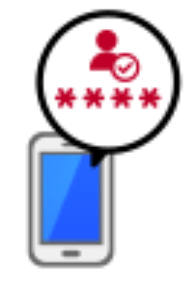



LOGIN
Notes:
[일회용 비밀번호의 작동 원리] 스마트폰에 자신의 계정을 등록 시킨 후 본인 확인, 일회용 비밀번호를 신청 및 발급, 일회용 비밀번호를 친구에게 전송, 친구 로그인, 일회용 비밀번호 폐기

Slide 10
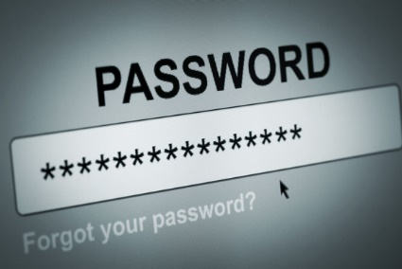
겸용 비밀번호
타인에게 빌려주기 위한 전용 비밀번호
기존의 비밀번호와 같이 사용하는 또 다른 비밀번호
사이트에 회원가입할 때 아이디/비밀번호와 함께 만들게 되며, 기존 비밀번호를 통해 변경가능
제한된 서비스 이용
겸용 비밀번호로 접속 시, 계정 주인에게 알림을 보냄

Slide 11




…
LIMITED
Notes:
예를 들어 게임 같은 경우 상점, 채팅을 막거나 랭크게임을 못하게 막는다. 네이버나 구글과 같은 다른 것과 연동이 가능한 계정에는 빌려주고 싶은 어플(프로그램)만 허가할 수 있도록 설정 가능하게 한다. (예시 네이버 뮤직을 빌려주고 싶을 때 – 메일, 지식인, 클라우드 등을 이용할 수 없게 해둠)

Slide 12
장/단점
편리성
일회용 비밀번호 < 겸용 비밀번호
안전성
일회용 비밀번호 > 겸용 비밀번호
Notes:
계정을 장기적으로 빌려줄 때엔 겸용 비밀번호가 더욱 편리합니다. 일회용 비밀번호는 (앞서 말했다시피) 비밀번호를 얻을 때마다 계정 주인에게 인증을 받아야 하는 번거로움이 있기 때문입니다. 하지만 계정의 보안을 더 고려할 때는 일회용 비밀번호가 더 안전하다고 할 수 있습니다.

Slide 13
출처
https://kin.naver.com/qna/detail.nhn?d1id=6&dirId=60216&docId=317725458&qb=6rKM7J6EIOqzhOyglSDruYzroKQ=&enc=utf8&section=kin&rank=66&search_sort=2&spq=0
https://kin.naver.com/qna/detail.nhn?d1id=1&dirId=10601&docId=251876776&qb=6rOE7KCVIOu5jOugpOyjvOq4sA==&enc=utf8&section=kin&rank=38&search_sort=0&spq=0
Daum 내정보 수정

Slide 14
Q&a

